Slide 1
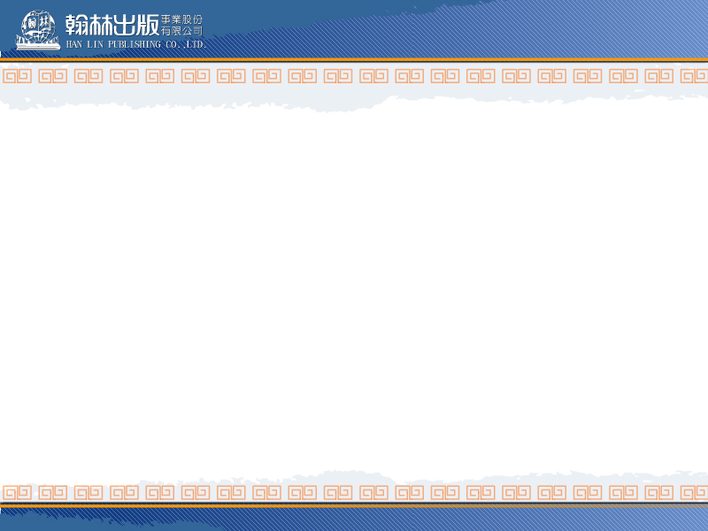
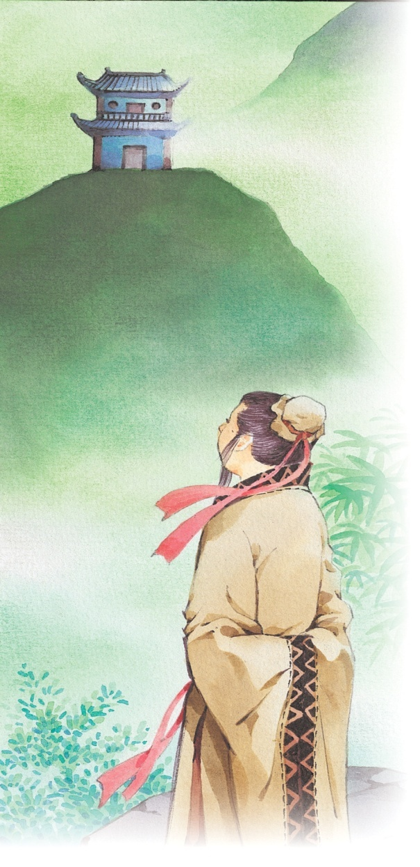

詞選
（一）虞美人
李 煜
（二）南鄉子登京口北固亭有懷
辛棄疾
第
九
課

Slide 2
（一）虞美人
課文賞析
課文架構
課文注釋
作者
題解
應用練習
課外學習指引
問題討論
課前預習
學習重點
（二）南鄉子登京口北固亭有懷
課文賞析
課文架構
課文注釋
作者
題解

Slide 3

1闋ㄑˋㄩㄝ：詞一首，稱一闋
2闕
(1)ㄑˋㄩㄝ：泛指帝王居住的地方。如：宮闕。
(2)ㄑㄩㄝ：殘缺的，同﹁缺﹂。如：闕文、拾遺補闕。
一、認識詞的體例與特色。
二、指出詩與詞在形式上的差別。
三、培養閱讀古典詩詞的興趣。
學習重點

Slide 4
詞體簡介
詞由詩發展而來，又名「詩餘」。就形式而言，由於句子大多長短不一，所以也叫「長短句」。詞一首稱作「一闋」，若有分段，可稱「上片」、「下片」。
每闋詞皆有調名，稱詞牌或詞調。為配合不同的樂曲歌唱，每個詞牌的句數、每句的字數、每字的平仄，以及用韻的位置，皆有一定的格式。填詞的人要遵守這一詞牌的格律，依其句法、聲調而作，所以叫做「填詞」。
詞是宋代文學的代表，與漢賦、唐詩、元曲並稱為中國四大韻文。
語文小視窗

Slide 5
詞的產生和發展1
1 隋 唐時，漢 魏以來的樂府舊譜已經失傳幾盡，胡樂傳入中國，叫做﹁新樂﹂，國人喜歡新樂曲調的優美，卻不了解歌詞含意，於是採用其優美曲調，製作新詞以便歌唱，就稱這種配樂的歌詞為﹁曲子詞﹂，後來專就文辭部分簡稱為﹁詞﹂。
這種文體產生在﹁詩﹂之後，叫做﹁詩餘﹂︵如范仲淹 范文正公詩餘︶；因為原來可配樂歌唱，也叫﹁樂府﹂︵如蘇軾 東坡樂府︶；又因句子長短不齊，所以又叫﹁長短句﹂︵如辛棄疾 稼軒長短句︶。

Slide 6
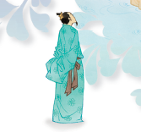
詞的產生和發展2
2詞按字數長短，分
﹁小令﹂、﹁中調﹂、
﹁長調﹂。
據前人分法：
五十八字以內為小令，
五十九字至九十字為中調，
九十一字以上為長調。

Slide 7

詞的產生和發展3
3 中唐、晚唐、五代及北宋初年的詞，大都是小令。
五代以前，代表作家如溫庭筠、韋莊、馮延巳等人，內容多是香豔之作，唯李後主以血淚寫家國破亡的悲痛，感慨深、才分夠，因而擴大了詞的境界。

Slide 8
詞的產生和發展4
4 至柳永、張先大量創作長調，於是詞在體制上得以開展，但為了迎合一般人的喜愛，詞的格調皆不高。
到蘇軾主盟詞壇，他將任何題材都寫進詞裡，以寫作詩文的方法來填詞，豪放雄邁，不受曲律約束，充分表現個性，詞的內容才得以充實。南宋的辛棄疾、陸游等，皆受其影響。

Slide 9

詞的產生和發展5
5 比蘇軾稍後的周邦彥，對音律研究精深，又善於冶鍊字句，因
此，他的作品字句雅麗，聲律精密，沒有柳永詞語鄙俗的缺點，也沒有蘇軾音律不協的毛病，實在可以說是詞家正宗。
6 南宋初的女詞人李清照，以詞表達率真的性情及生活遭遇的歡樂或哀苦。格調高尚、內容充實，又能重視音律，在詞的創作上，成就極為卓著。

Slide 10
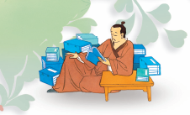
詞的格律
1字數一定
2講究平仄
3句式參差不齊
4押韻的位置各個詞調不同
5 詞的對仗可靈活掌握
補充學習

